Slide 1

01
Collections Trong Java
NỘI DUNG
02
Comparable,Comparator Trong Java
03
Thực Hành Với Collection

Slide 2
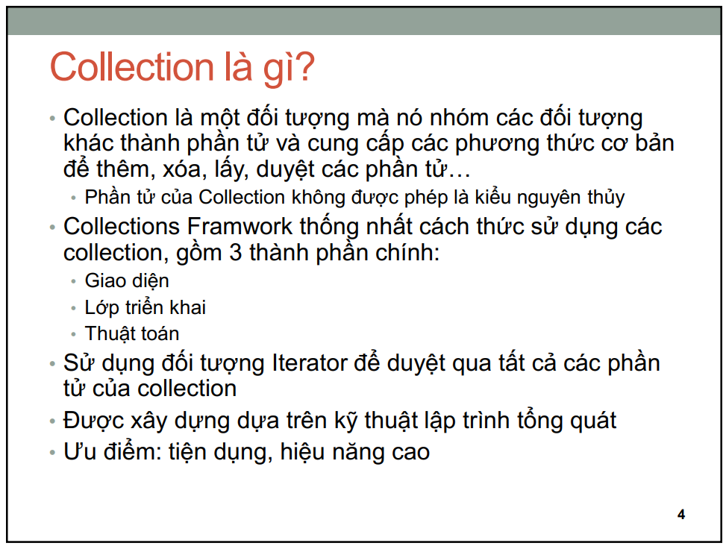
01
Collections Trong Java

Slide 3
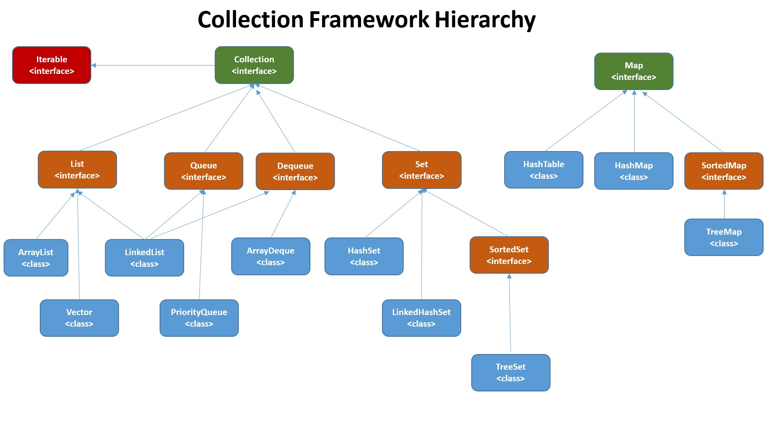
01
Collections Trong Java

Slide 4
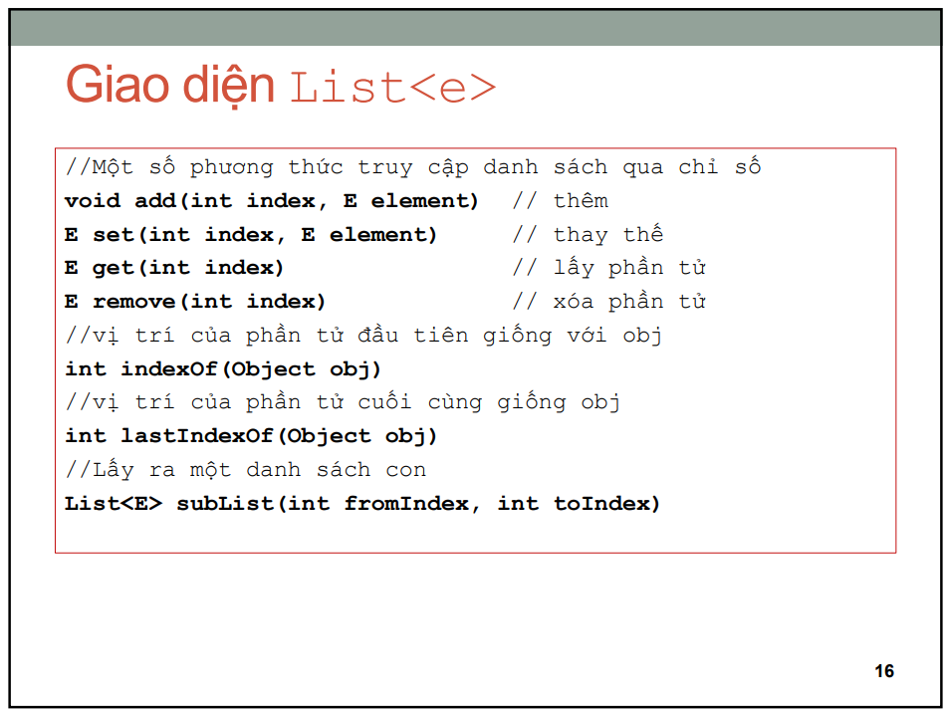
01
Collections Trong Java

Slide 5
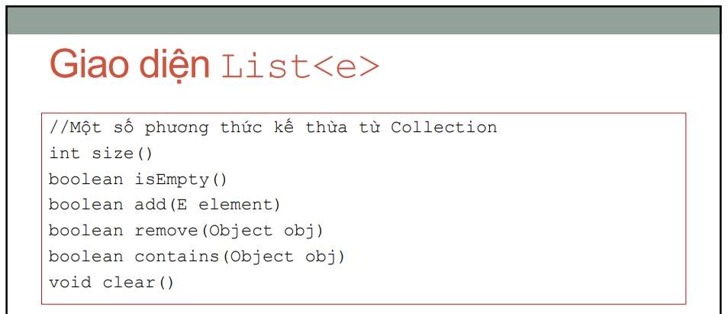
01
Collections Trong Java

Slide 6
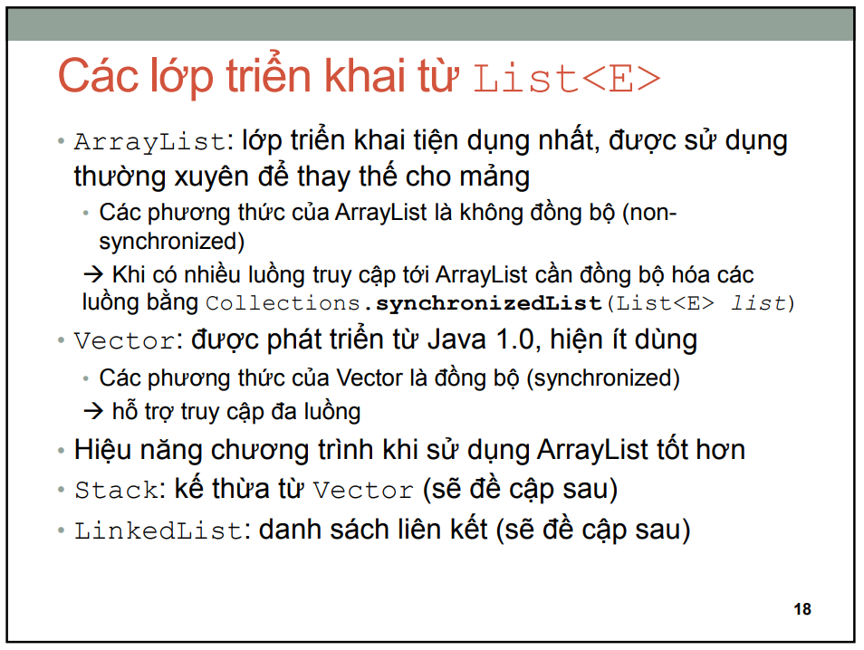
01
Collections Trong Java

Slide 7
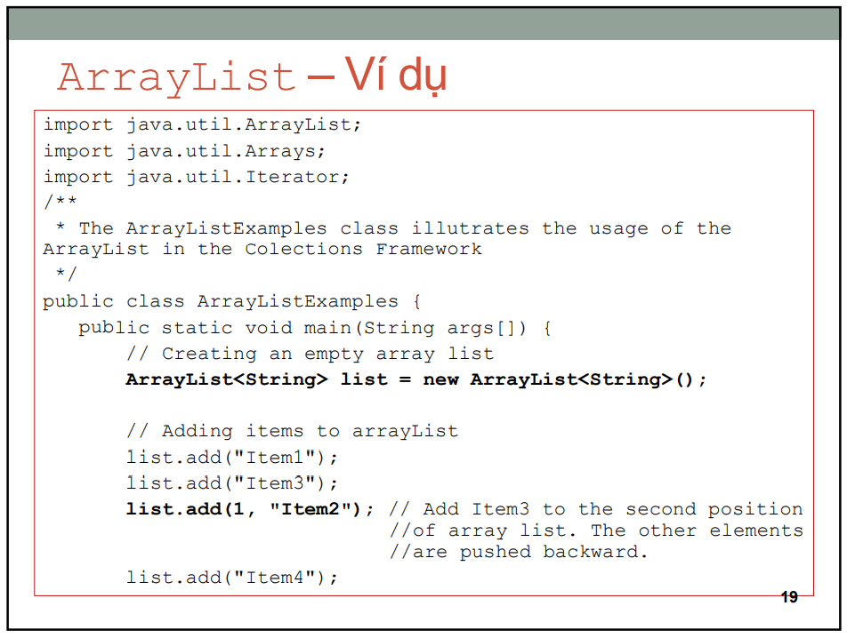
01
Collections Trong Java

Slide 8
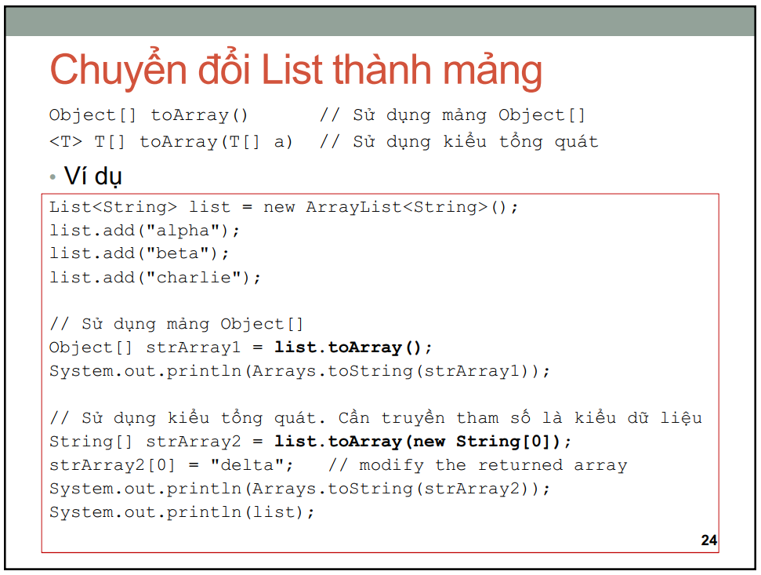
01
Collections Trong Java

Slide 9
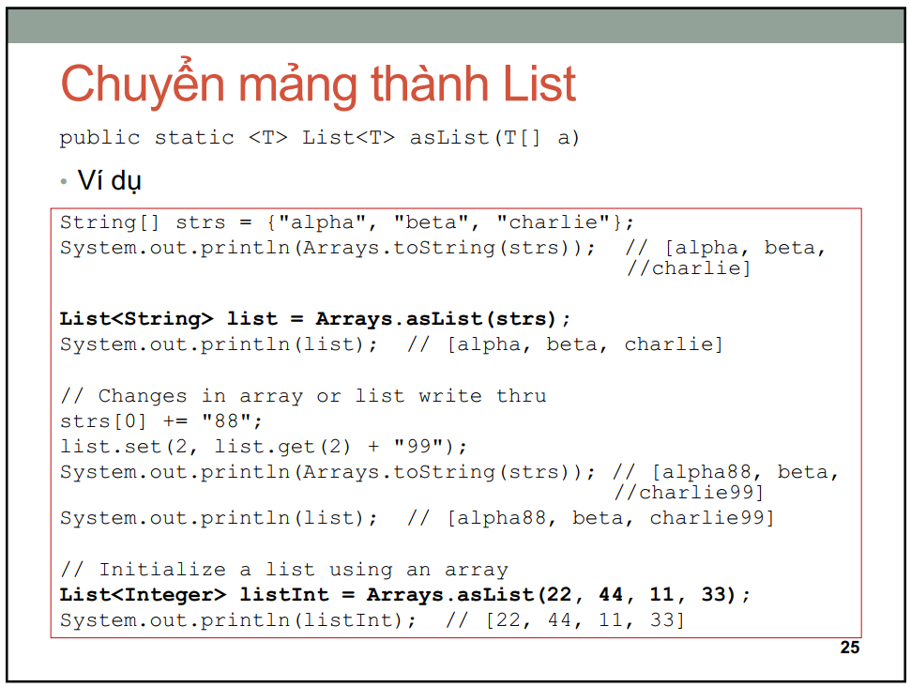
01
Collections Trong Java

Slide 10
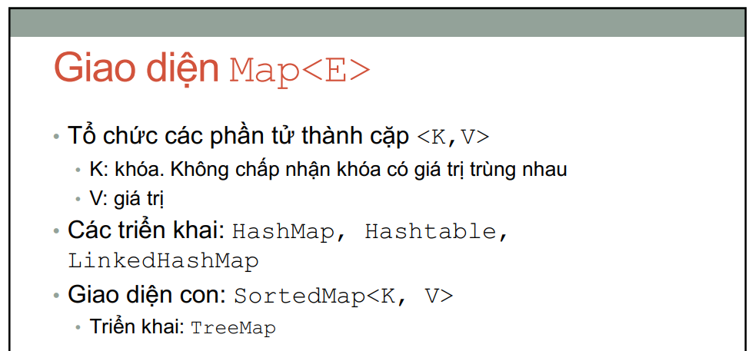
01
Collections Trong Java

Slide 11
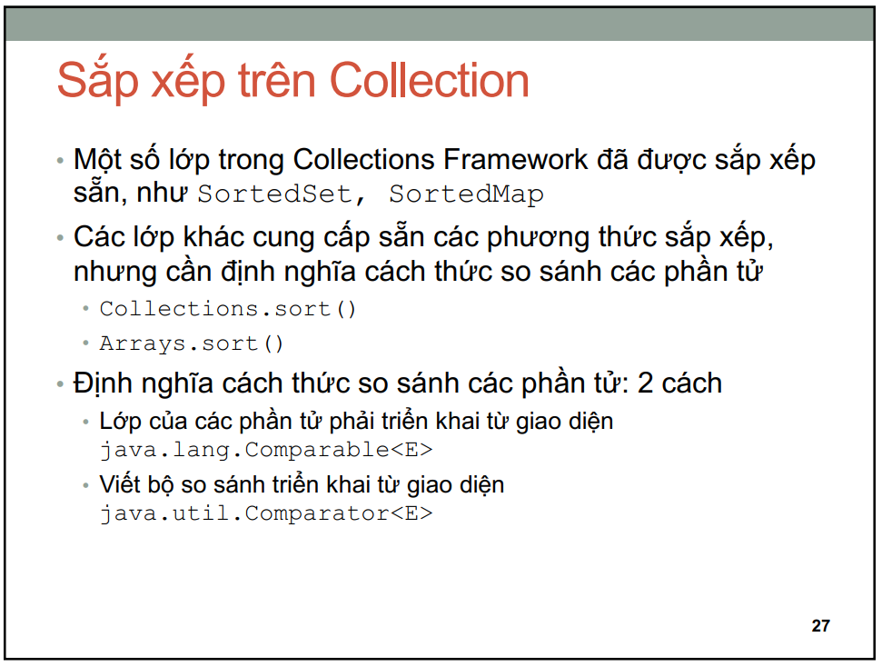
02
Comparable,Comparator Trong Java

Slide 12
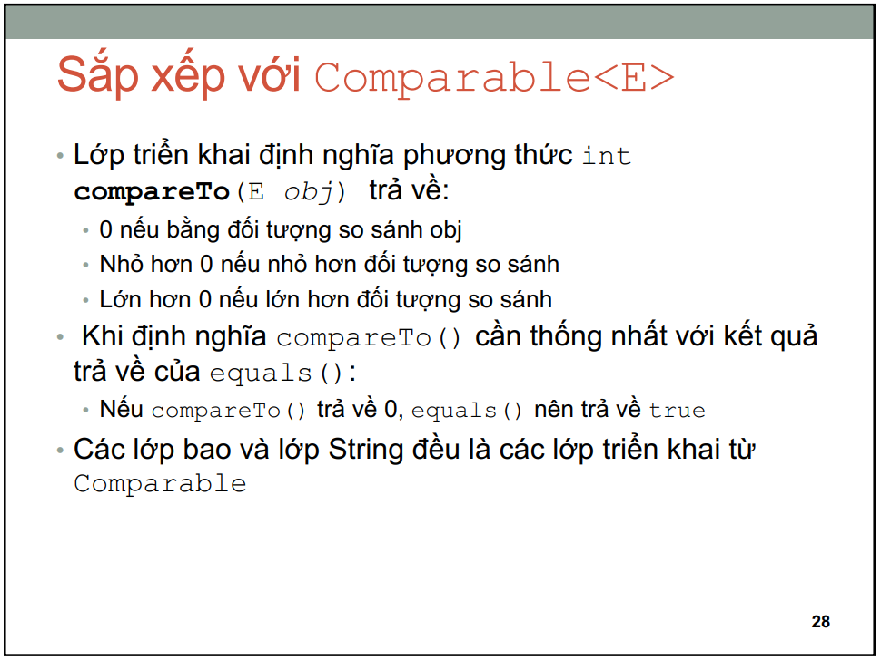
02
Comparable,Comparator Trong Java

Slide 13
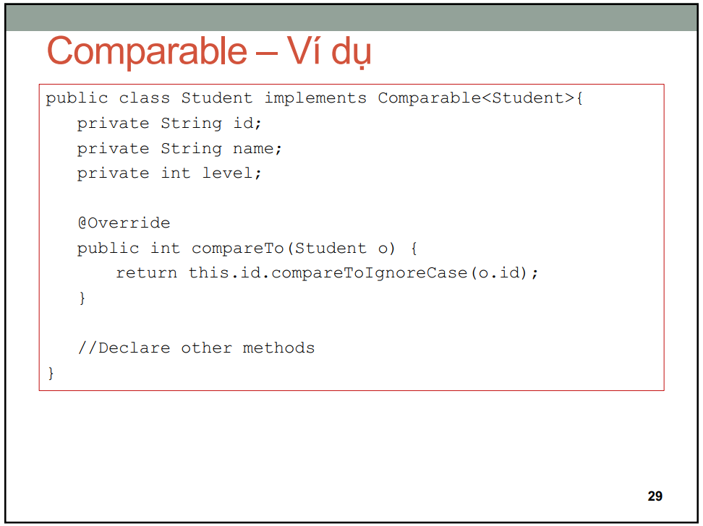
02
Comparable,Comparator Trong Java

Slide 14
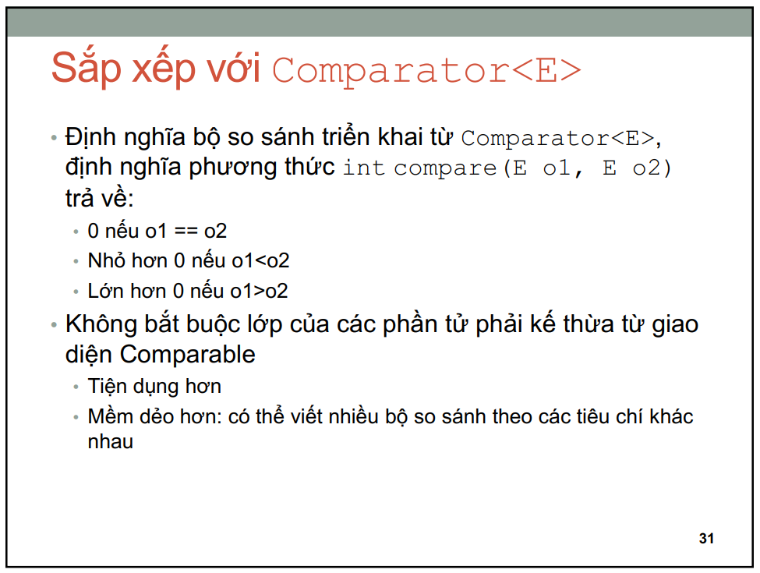
02
Comparable,Comparator Trong Java

Slide 15
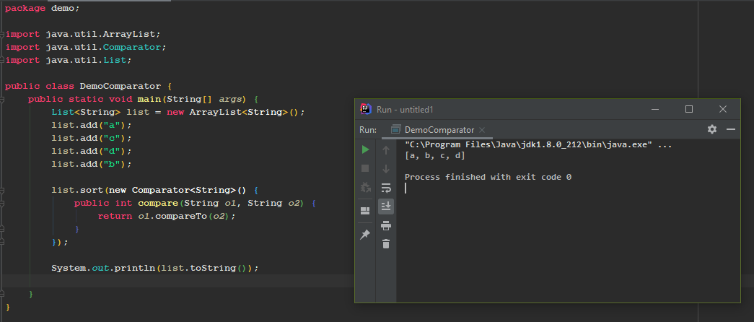
02
Comparable,Comparator Trong Java

Slide 16
03
Thực Hành Với Collection
Làm quen với ArrayList và bài tập liên quan Thêm, thay thế, xóa phần tử trong list
Thực hành với Set
Thực hành với Map

Slide 17


Slide 18

THANKS FOR WATCHING!

